Slide 1
Скалиране, CAP, ACID & BASE
Принципи и примери

Slide 2
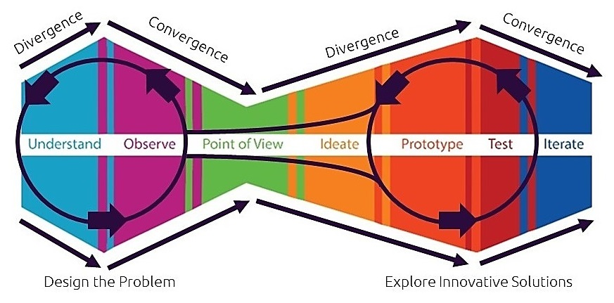
Алгоритъм за Разпределено мислене

Slide 3
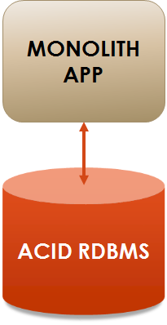
Всичко започва от Монолит
Традиционния подход за създаване на приложения се състой от огромен Монолит, който съдържа всичката логика на приложението и също така, събира данните в една база, която съхранява всичката информация.
За съжаление, този подход представя две огромни препятствия:
Увеличаваща се сложност на приложението, при постоянна разработка
Проблеми с обработката на трафик

Slide 4
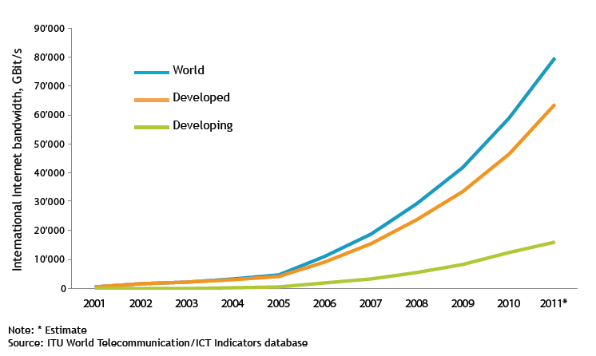
Трафикът през годините 2001-2011 Ако днес успяваме да се справим с трафика, няма гаранция за утре, защото растежът е експоненциален.

Slide 5
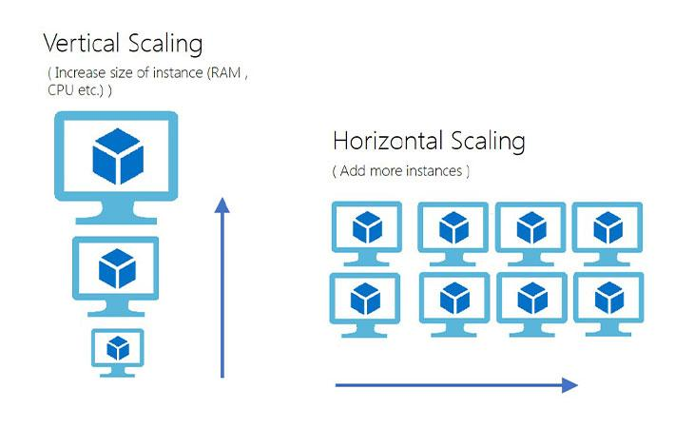
Скалиране на приложенията
С цел да се справим с нарастващия трафик, можем да мащабираме/оразмеряваме/”скалираме”.
Scaling се случва в две направления
Хоризонтално
Вертикално

Slide 6
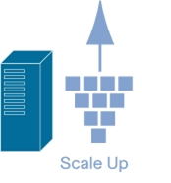
Вертикално скалиране
Познато още като “Scaling up“.
Добавяне на повече ресурси (CPU, RAM) към вече съществуващо приложение.
Няма нужда от допълнителна разработка. Изключваме приложението, добавяме новите ресурси и го включваме пак.
Минус – вертикалното скалиране, подобно на трафика, поскъпва почти експоненциално.
Mainframe computer.

Slide 7
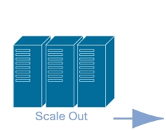
Хоризонтално скалиране
Познато още като „Scaling out“.
Добавяне на още сървъри със стандартен капацитет и разполагане на множество приложения върху тях.
В пъти по-евтин от vertical scaling - вместо да се прави един сървър по-мощен, се добавят много други.
По-голяма устойчивост, тъй като има множество копия, работещи на различни машини.
Минус – повече обмен на данни в самото приложение и по-сериозен архитектурен дизайн.

Slide 8
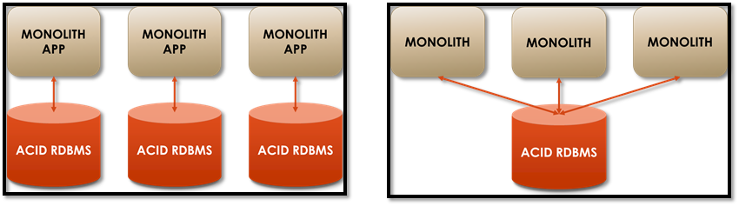
В днешните enterprise решения се предпочита horizontal scaling.
По-евтини допълнителни машини – Low cost,
По-издръжливи компоненти – High availability.

Slide 9
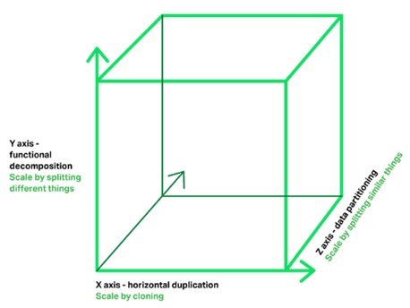
“The art of scalability” by Michael Fischer SCALE CUBE from

Slide 10
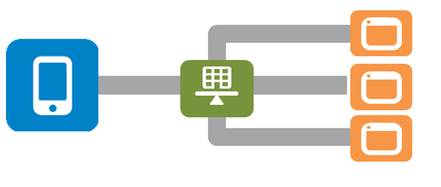
Скалиране по X
Познато още като “Хоризонтална дупликация“.
Клониране на цялото приложение.
Работа на множество копия зад load balancer.
Ако имате N копия, всяко копие отговаря за 1/N от натоварването.

Slide 11
Скалиране по X
Това е най-често използвания подход днес.
Въпреки, че е най-използван той носи следните проблеми:
Всички копия достъпват едни и същи данни.
Нужни са механизми, които да заключват данните.
Не разрешава предизвикателството със сложността на приложението.
Множество копия ще съдържат едно и също приложение.

Slide 12
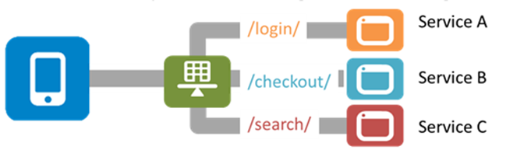
Скалиране по Y
Познато още като “Функционално разделение“ или scaling чрез microservices.
Вместо да имаме множество инстанции на едно и също приложение, ние го разбиваме на части (services), като всяка една отговаря за отделна функционалност.

Slide 13
Скалиране по Y
Възможни типове декомпозиция:
Noun-Based Decomposition – представлява областите на приложението. Осъществява се чрез създаването на Entity-Services, за всяка една част от приложението. Например: Customer service, Product service, File service.
Verb-Based Decomposition - представлява функционалността на приложението. Осъществява се чрез създаването на Capability-Services, за всяка способност на приложението. Например: Authentication Service, Checkout Service, Profile Service.
Всяко добре измислено разпределено приложение следва да използва и двата типа.
Използването на разпределен подход, разрешава скалирането на всяка една част от приложението.
Няма нужда от клониране.

Slide 14
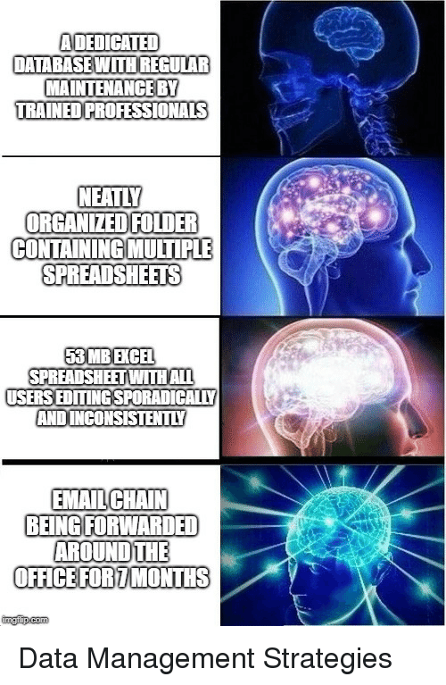
Повече отговори, повече въпроси?
Споделяне на ресурси между приложенията, което се увеличава с използването.
Тъй като различни ресурси се споделят между приложенията, проблемът с Multi Resource Data Management е нужно да се разреши.

Slide 15
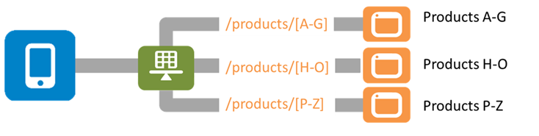
Скалиране по Z
Познато още като „Разделяне на данните“ или „Data Partitioning”.
Представлява Scaling by Sharding.
Подобно е на horizontal scaling, защото може да работи с множество едни и същи копия на едно и също приложение.
Разликата е в това, че всяко копие работи с различни данни (subset).

Slide 16
Скалиране по Z
Нужно е създаването на routing criteria, за предстоящите заявки.
Сравнено с хоризонталното скалиране, скалирането по Z има следните предимства:
Нямаме повече от едно приложение, което да работи с данните.
Имаме по-добра употреба на памет и I/O трафик между приложенията.
Въпреки това:
Сложността остава. Все още имаме нужда от скалиране по Y.
Нужна е схема за разделение на database слоя.

Slide 17
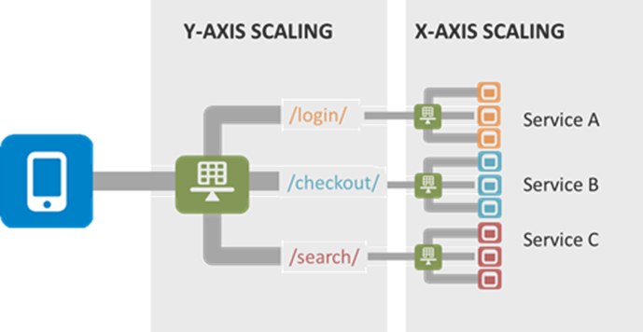

Slide 18
CAP Consistency – Availability - Partitioning
Без значение кой метод за scaling използваме, ние пак ще имаме нужда от система за споделяне на ресурсите в мрежа.
Подобни системи се нуждаят от разпределени изчисления.
Когато разполагаме с разпределени системи и приложения, трябва да обърнем внимание на основните проблеми при разработка.
Consistency – постоянство
Availability – достъпност
Partition tolerance – поносимост на разделение

Slide 19
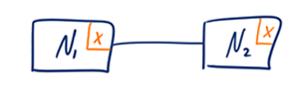
Consitency - Постоянство
Consistency е свойство на разпределените системи, при което всеки прочит на данни (data read), получава последната версия на информацията.
Или се връща грешка (read error).
С други думи, когато четем от базата ще получаваме последно записаните данни.
Пример: Разполагаме с онлайн магазин. В количката винаги трябва да имаме всички продукти, които сме добавили. Пазарната количка постоянно трябва да разполага с продуктите добавени от потребителя.

Slide 20
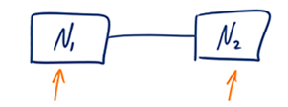
Availability - достъпност
Достъпността е свойство на разпределените системи, при което всяка заявка получава информация, без гаранция, че тя е актуална или последно добавена.
Когато се опитаме да получим информация, тя винаги е налична.
Не трябва да получаваме отговор: “please come back later…”
Пример: пак разполагаме с онлайн магазин. Винаги разполагаме с количката.

Slide 21
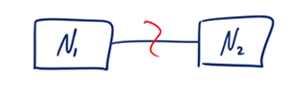
Partition tolerance – устойчивост на разделение
Свойство на разпределените системи, при което дори част от системата да спре да работи (например има грешка в комуникацията), тя остава достъпна за потребителя.
Нашата система е разпределена система.
Понякога, някои от звената могат да бъдат недостъпни.
Всякакъв вид проблеми с мрежата могат да доведат до timeout на компонентите.
Partition tolerance изисква цялата система да продължи да оперира, въпреки, че някои от звената са недостъпни.

Slide 22
CAP Theorem
Consistency, Availability и Partition Tolerance са свойства, които ние искаме за нашите приложения, едновременно…
„От трите свойства на споделените системи за данни (последователност, достъпност и устойчивост на мрежови разделения), само две могат да бъдат постигнати в даден момент от времето.“ - Ерик Брюуър.

Slide 23
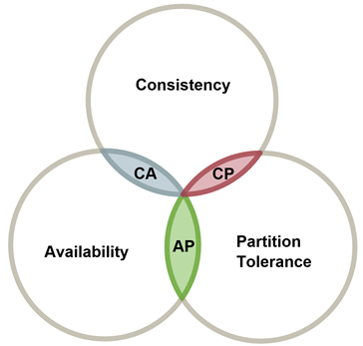

Slide 24
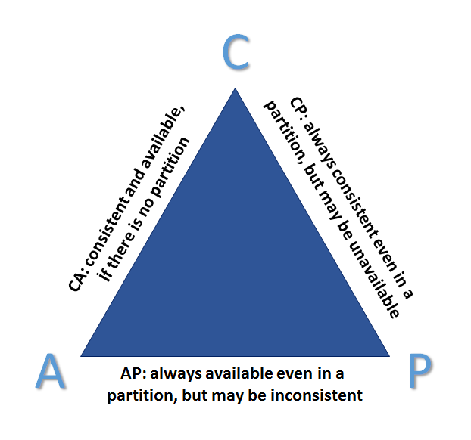
CAP Theorem
Всяко разпределено приложение може да се намира само от едната страна на триъгълника.
Няма как да бъде вътре в него.
Всяка страна има своите свойства, предимства и недостатъци.

Slide 25
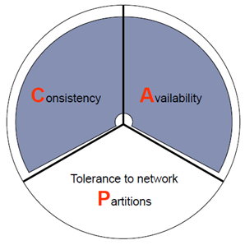
CA - High Available Consistency Жертване на разделението
Системата постига висока достъпност, която е последователна
За да управляваме данни разпределени в множество системи, се нуждаем от методи като 2-Phase Commit.
Сайтове с по една база данни, RDBMS (Oracle, Postgres, MySQL) са добри примери за CA системи.

Slide 26
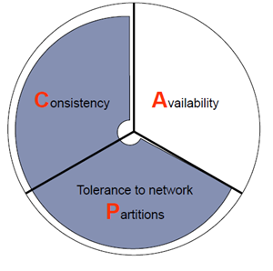
CP – Strong consistency with Partition Tolerance – жертваме достъпност
Системата постига силна последователност и е устойчива на разделение.
Pessimistic locking mechanisms - Използва се заключване на данните (всички се опитват да достъпят данните, едновременно, а записът се заключва за първия достъпил го).
DNS, MongoDB, Redis са пример за CP системи.

Slide 27
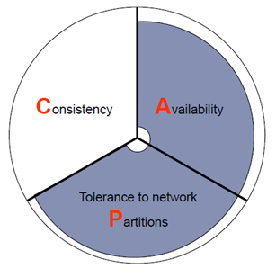
AP – Full availability by relaxing consistency – жертваме последователност.
Системата е винаги достъпна, но не винаги адекватна.
Optimistic locking mechanisms – след като достъпим данните, те могат да бъдат модифицирани, преди да завършим нашата транзакция (The record you attempted to edit was modified by another user after you got the original value).
CouchBase, Cassandra, Hazelcast са пример за AP системи.

Slide 28
С цел да скалираме системата хоризонтално, ние трябва да може да разпределяме ресурси. Следователно, възможността за Partition Tolerance ще нужна повече от останалите.

Slide 29
Monolith vs Microservices
Когато работим с монолитни системи и бази данни, които са CA (Consistent & Available), ние нямаме нужда от разпределени изчисления и няма смисъл да мислим за разделение.
Въпреки това, разделението е незаменима част от разпределените системи. Затова няма как да се откажем от Partition Tolerance.
Следователно, изборът е между достъпност и последователност.
В повечето случай, достъпността е предпочитана пред последователността.
Нужно е да изберем специфичен подход, спрямо нуждите на всеки microservice.

Slide 30
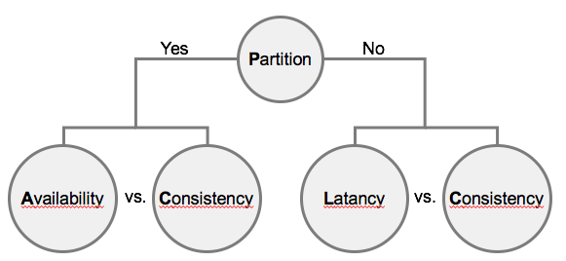
Къде и кога кой подход да използваме?
При shopping процеса в един онлайн магазин, винаги бихме искали да предпочетем успешните заявки за добавяне на продукти, защото това води до повече приходи.
Но при checkout/order процеса, бихме предпочели да имаме последователност, защото са замесени повече от една услуги (services): payment, shipping, billing, reporting, които едновременно достъпват данни.

Slide 31
Изборът между последователност и достъпност не е бинарен.
Изборът на достъпност не означава, че системата ще бъде непоследователна.
Тя ще бъде възможно най-последователна, но няма да дава гаранция за 100% точни данни.
Същото се отнася и за Consistency over Availability.

Slide 32
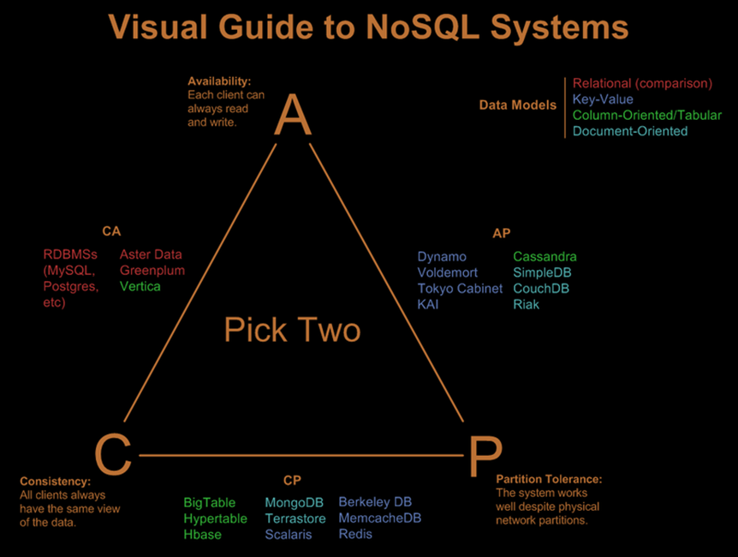

Slide 33
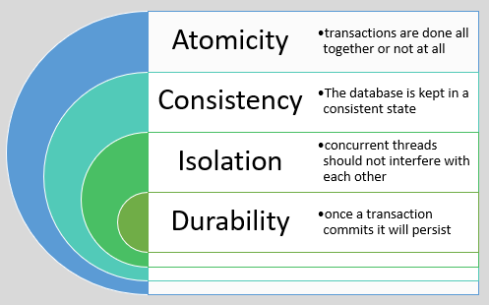
ACID и BASE
Когато разглеждаме различни разпределени системи и архитектури, може да попаднем на следните съкращения, свързани с работата с данни.
ACID и BASE са само съкращения, те не са имплементации на CAP.

Slide 34
ACID
ATOMIC – една транзакция трябва да успее или да се върне в начално положение. С други думи, всичко или нищо.
CONSISTENT – всяка транзакция ще доведе системата от едно валидно положение в друго. Последователността тук е различна от тази в CAP. Тук става въпрос само за едно entity, а в CAP за цялата система.
ISOLATED – транзакциите не могат да взаимодействат помежду си. Това означава, че за едно entity може да се случи само една транзакция в даден момент от време.
DURABLE – след като една транзакция е съхранена, тя ще остане такава. Това свойство спада към последователността на системата. Базата данни ще помни всичко, след като е завършена транзакцията.

Slide 35
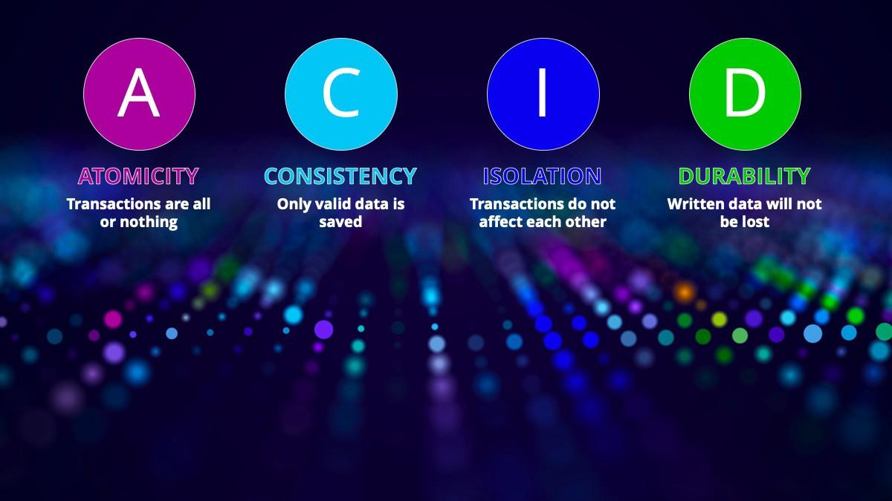

Slide 36
BASE
BASE представлява алтернатива на ACID, предложена от Eric Brewer.
BASICALLY AVAILABLE – системата е основно достъпна, като някои от подсистемите могат да са недостъпни.
SOFT STATE – системата може да се променя във времето. Дори да няма input, все пак може да има промени по системата, заради “Eventual consistency”, следователно статуса на системата е Soft.
EVENTUAL CONSISTENT – ако няма нови версии на дадени данни, всички системи достъпващи данните ще получат последната версия.

Slide 37
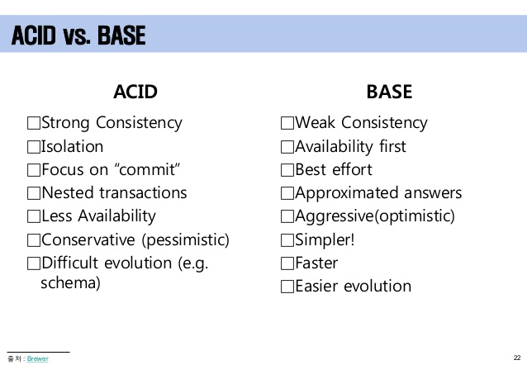

Slide 38
Видове последователност
STRONG consistency – модел при който всяка заявка към базата ще връща последната версия на данните.
WEAK consistency – заявките към базата може да върнат стари данни.
EVENTUAL consistency – наследник на weak, гарантира, че ако няма нови версии на данните, всеки път ще получим последната версия.

Slide 39

Реални примери за Eventual Consistency
При payment системата на AliExpress, когато завършите поръчка не ви връща директно резултат, че сте платили, но ви казва, че сте изпратили вашето плащане.
След като плащането бъде обработено, ви се връща email, че то е успяло или не е.
Системата гарантира, че евентуално ще получите резултата от вашето плащане.

Slide 40
Реални примери за Eventual Consistency
В ресторант, където се самообслужваме, първо си взимаме храната и тогава плащаме.
Ако си платим, тогава ще можем да ядем.
В други ресторанти, първо поръчваме и веднага след това плащаме.
Чак след това можем да получим поръчката си.
Това в софтуерния свят се нарича Promise.

Slide 41

Реални примери за Eventual Consistency
Facebool Wall Paradox – намираме нещо интересно, искаме да го споделим с приятели, изпращаме го в чата или го публикуваме на нашата или чужда стена.
Резултатът е, че новата публикация не е още достъпна за всички.
След няколко refresh-a вече е.

Slide 42
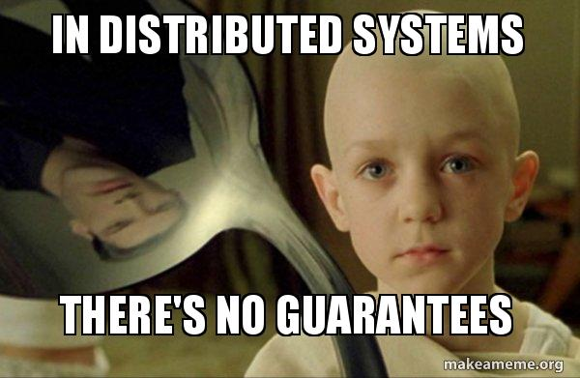
Въпроси Q&A

